Slide 1



Подходы к разработке регионального комплексного плана транспортного обслуживания
Морозов Александр Сергеевич, научный руководитель ЦРТОП ВИШ РУТ (МИИТ), зав.лаб. проблем развития ПТОП, ОАО НИИАТ
+7 (903) 157-9733
Новосибирск, 2023

Slide 2
Цели ПТОП
Цели пассажирского транспорта общего пользования:
социальная гарантия «дороги для населения» в виде стандарта транспортного обслуживания;
снижение издержек при транспортном обслуживании.
Работа
Покупки
Досуг
Место проживания
Транспорт (медиатор, посредник для конечной цели)
Реальные цели
Дорога – важнейшая социальная функция - «нужна всем» (без неё не доступны работа, покупки и услуги), поэтому её не принято «продавать», она предоставляется государством как гарантия доступа, «смазка» экономического механизма;
Передвижение на автомобиле – требует чрезмерных социально-экономических издержек:
Эксплуатационные расходы в 2-3 раза выше;
Затраты времени в 1,5-2 раза выше (заторы – в крупных городах);
Загрязнение в 4-10 раз выше;
ДТП в 40-130 раз выше.
Общественный транспорт – это та же «дорога», но порождающая кратно меньшие социально-экономические издержки.
2

Slide 3
РКПТО – новшество в законе 220-ФЗ
Показатель | Было | Будет (с 01.03.2024 г)
Стандарт транспортного обслуживания | Не обязательный документ; Нет методики разработки; Требования в виде шаблона (приказ Минтранса); | Обязательный документ; Методика определена Правительством; Методики расчета – определяются Минтрансом.
Документ о маршрутной сети и ПТОП | По закону: в форме ДПРП (документа планирования регулярных перевозок) – перечень назначаемых и отменяемых маршрутов без целей, обоснований и методик; В рамках БКАД: в форме КСОТ (необязательный документ) | По закону: Обязательный документ; Обеспечивает достижение показателей Стандарта; Разрабатывается по методике, утверждаемой Правительством;
Агломерации | Основной элемент планирования БКАД | В законе не предусмотрены (РКПТО разрабатывается только на регион). Могут быть предусмотрены методически (при передаче полномочий на регион).
Интеграция видов транспорта | Напрямую требуется в КСОТ | Допускается при согласовании ведомств (по полномочиям – только автомобильный и ГЭТ)

Slide 4
Порядок разработки РКПТО: анализ существующего положения
1. Расчет показателей стандарта по сущ.пол. выявление нарушений качества
2. Расчет социально-экономических эффектов: насколько эффективна система?
эксплуатационные расходы;
затраты времени;
загрязнение;
ДТП.
3. Расчет бюджетных эффектов: хватает ли денег на качественную работу?
расходы на маршруты по рег.тарифу;
выручка на маршрутах по рег.тарифу;
покрытие расходов выручкой, потребность и реальные субсидии.
(продолжение)

Slide 5
Порядок разработки РКПТО: планирование
4. Сценарии мероприятий: ликвидировать нарушение качества
размещение остановок, улиц, линий тм и тб (обеспечим доступность);
выделенные полосы и приоритетный проезд (скорость и надежность);
расчет интервалов движения и вместимости подвижного состава (комфорт);
5. Сценарии мероприятий: повысить эффективность
устранить избыточное дублирование (сокращение затрат);
выделенные полосы и приоритетный проезд (сокращение затрат);
выбор видов транспорта (все виды эффектов);
ПЕРЕСМОТР ПОКАЗАТЕЛЕЙ СТАНДАРТА
6. Расчет:
показателей стандарта по сценариям (исключение сценариев, не достигающих показателей);
социально-экономической эффективности (выбираем сценарий с наибольшей эффективностью);
бюджетная эффективность (тарифы, баланс расходов и выручки)
Утверждение РКПТО
ДА
НЕТ
Расходы <= Выручка + Субсидии?

Slide 6
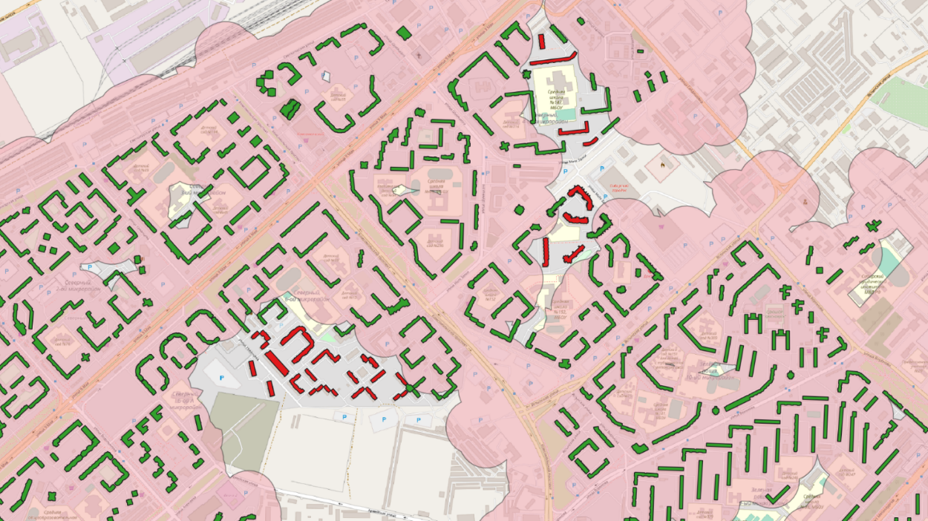
Обеспечение доступности: выявление проблем
Пример
Расчет показателя доступности (500 м пешего пути от здания до встречных остановок по требованиям федерального проекта БКАД).
Пример: рассчитанная доступность составляет 88,6% (менее 90% = 0 баллов по программе БКАД).
11,4% домов (в которых проживает 9,6% населения) не имеют нормативного доступа к общественному транспорту, что не позволяет вводить мероприятия по сдерживанию автомобилепользования для разгрузки улиц.

Slide 7
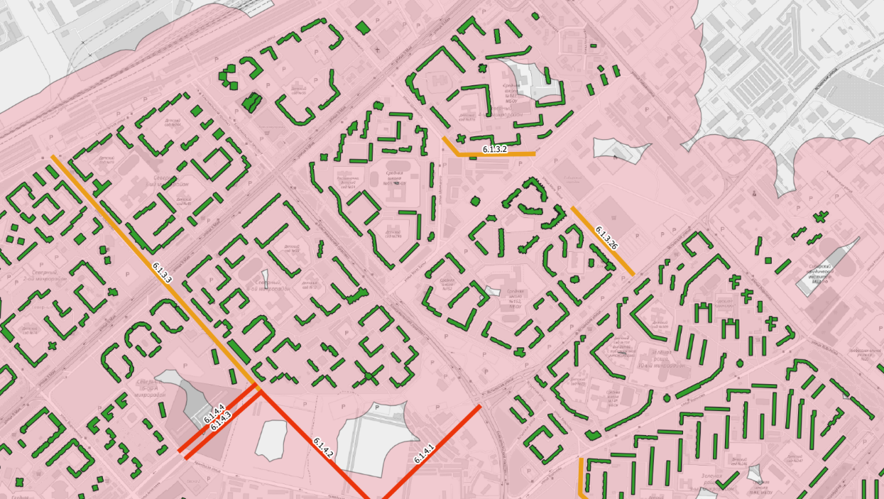
Обеспечение доступности: мероприятия
Пример
Обоснование перечня мероприятий по обеспечению доступности, с учетом темпов финансирования. После реализации мероприятий:
2024: 94,8% домов (97% жителей МКД, 2 балла по БКАД) – при темпе финансирования 150 млн. рублей в год на ПТОП (достигаемый норматив: 852 м к 2023, 795 м к 2024)
2026: 100% домов (100% жителей МКД), 5 баллов по БКАД (достигается при существующих темпах финансирования).

Slide 8
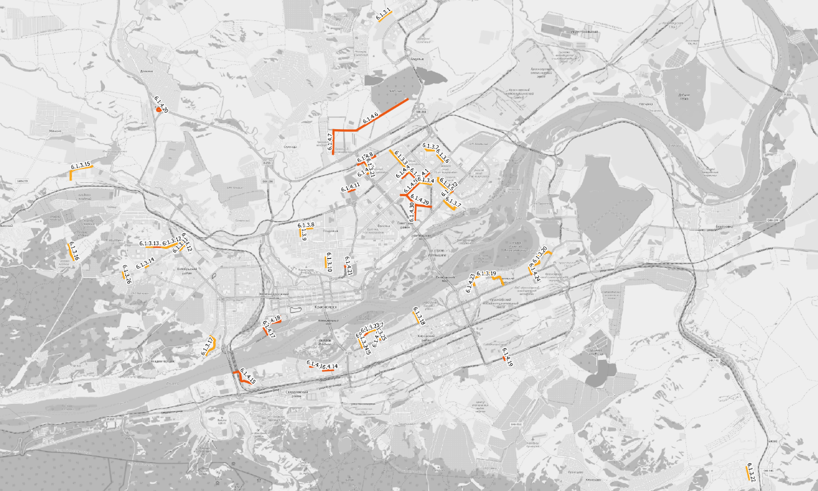
Мероприятия по повышению доступности
Повышение доступности ПТОП
Пример
Мероприятия по реконструкции и строительству дорог для движения общественного транспорта.
Пример:
До 2024 года 18 мероприятий на сумму 386 млн. руб. (доступность 94,8%)
До 2026 года 42 мероприятия на сумму 1 357 млн. руб. (доступность 100%)
Реконструкция (расширение)
Строительство

Slide 9
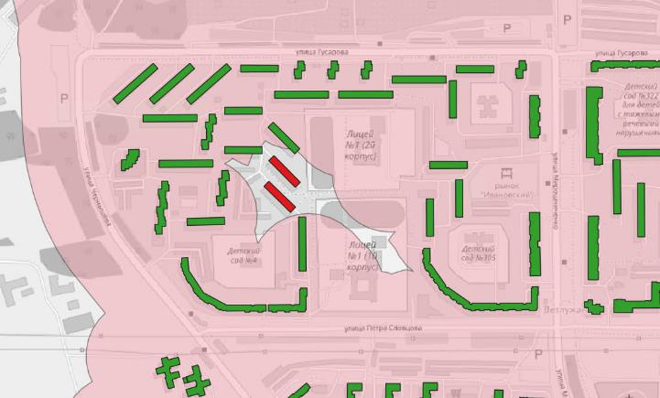
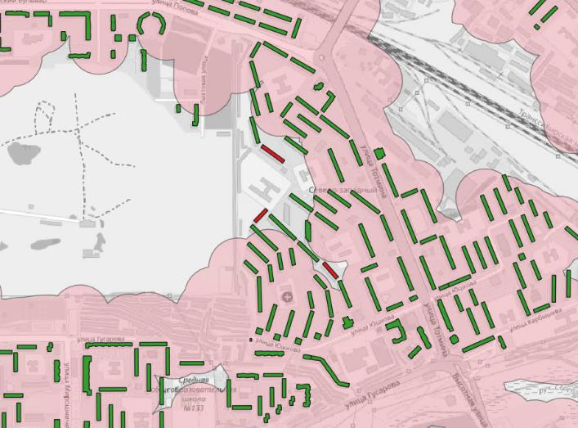
Доступность: тест повышения норматива до 400 м
Пример
Примеры:
Предлагаемое федеральным стандартом значение пешей доступности в 400 метров труднореализуемо и связано с необходимостью:
строительства новых улиц, в том числе со сносом существующих жилых домов - нереализуемо;
уменьшения расстояния между остановками с 300-400 м до 200-300 м, что приведет к уменьшению скорости сообщения и росту затрат на 10-15% (~2,0 млрд./год).

Slide 10
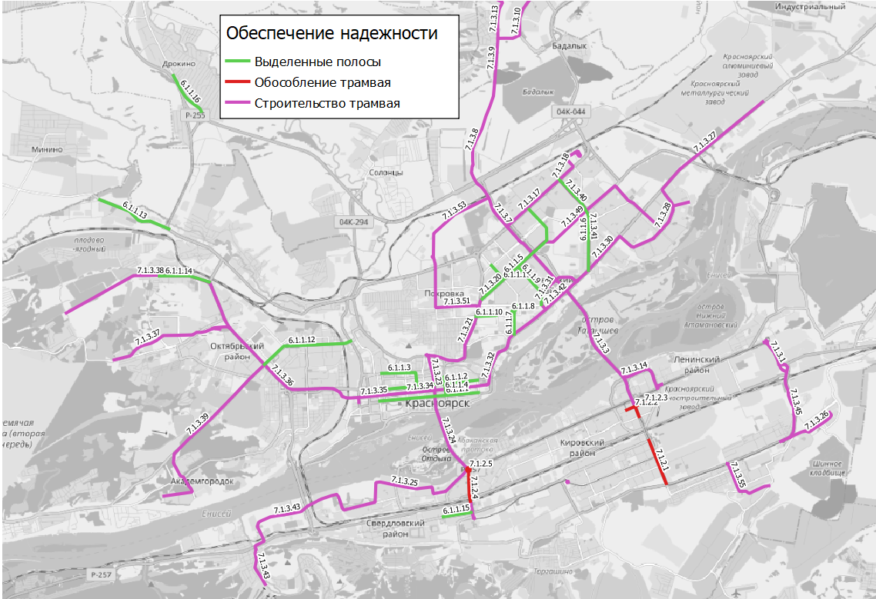
Надежность
Пример
Надежность планируется обеспечить (пример):
Развитием рельсового каркаса (трамвай +199 км, городская электричка, метро);
Обособлением трамвайных путей
(6,0 км), развитие выделенных полос (+43,4 км);
Созданием запаса времени отстоя на конечных пунктах для устранения задержек.
В том числе к 2024 году (пример):
5 участков обособления путей (46,7 млн.руб.) и 16 выделенных полос (43,3 млн.руб.);
2 новые линии трамвая (39,3 км, 3,8 млрд.руб; 2,5 км, 239,7 млн.руб.).

Slide 11
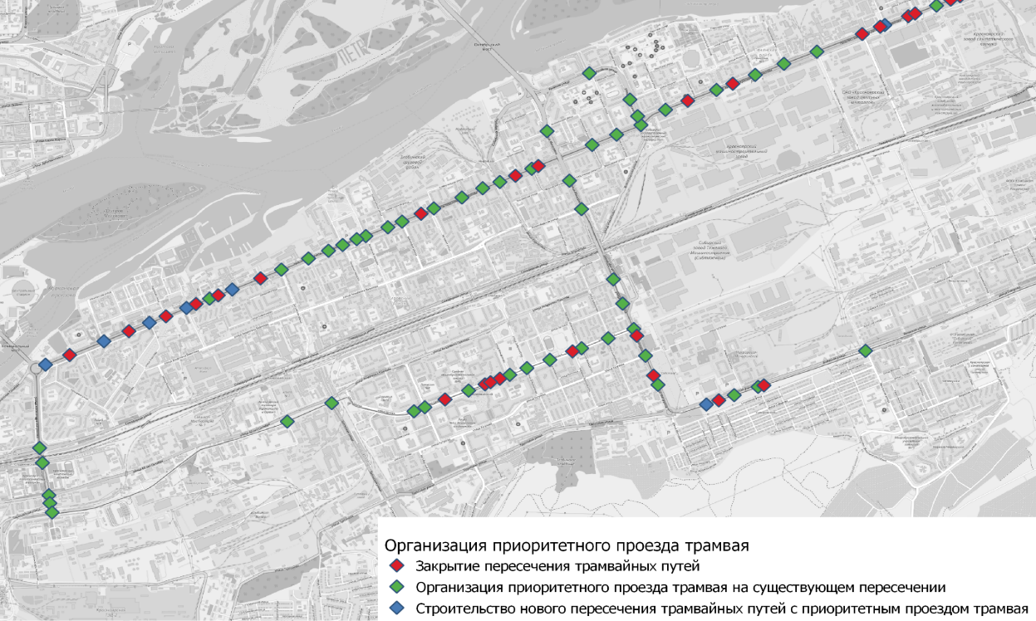
Надежность: приоритетный проезд
Пример
Дополнительная мера обеспечения надежности – формирование активного приоритета проезда трамвая. Оценочная стоимость мероприятия (пример) – 172,4 млн. руб. до 2024 года.

Slide 12
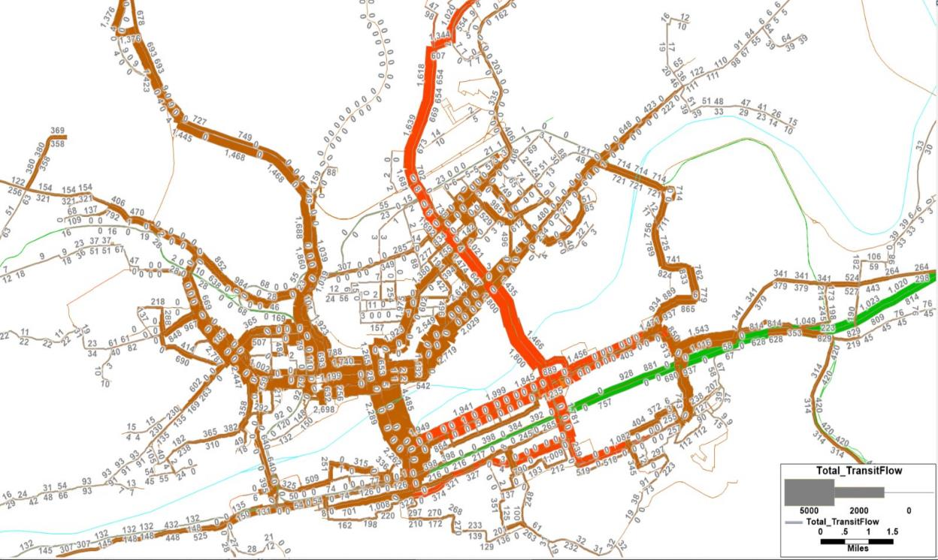
Комфорт по наполнению – пример расчета
Пример
Расчет спроса выполнен по матрице «остановка-остановка»
(пример: по 771 остановочным узлам), построенной по данным валидаций билетов и датчиков обследования пассажиропотока.
Учтены параметры роста населения по районам города.
Картограмма потоков на 2024 год:
Матрица: 771х771 о.п.
Связей: 388 тыс.

Slide 13
Комфорт по наполнению – пример расчета
№ | Маршрут |  |  |  |  |  | Частота, рейсов в час |  |  |  | Выпуск в час пик по классам вместимости |  |  |  |  |  | Мест в час (пик) | Спрос в пиковом сече НИИ в час
 | Вид транспорта | № м-та | Начальный пункт | Конечный пункт | Трасса | Длина оборотного рейса, км | Ут. Пик | День | Веч. ПИК | Ночь | ВСЕГО | ОМК | МК (Тм БК) | СК (Тм ОБК) | БК (Тм 2хБВ) | ОБК (Тм ЗхБВ)
1 | 2 | 0 | 4 | 5 |  | 6 | 24 | 25 | 26 | 27 | 28 | 29 | 30 | 31 | 32 | 33 | 33 | 34
1 | Тм | 2 | Трамвайное депо | Солнечный бульвар | ул. 60 лег Октября - ул. А. Матросова - пр-т им. Газеты Красноярский Рабочий - ул. Чайковского - ул. Крайняя - Октябрьский мост - ул. Авиаторов - ул. Соколовская - пр-т 60 лет Образования СССР -Солнечный бульвар | 47,7 | 7,50 | 6,00 | 7,50 | 4,00 | 17 |  |  |  | 17 |  | 1425 | 1366
2 | Тм | 4 | Автовокзал «Восточный» | Предмостная площадь | ул. Глинки - пр-т им. газеты Красноярский Рабочий - ул. Мичурина -ул. Щорса - ул. 60 лет Октября - ул. А. Матросова | 27,9 | 7,50 | 6,00 | 7,50 | 4,00 | 13 |  | 13 |  |  |  | 713 | 709
3 | Тм | 5 | Посёлок Энергетиков | Предмостная площадь | ул. Говорова - ул. Волжская - ул. Мичурина - ул. Московская - ул. Коломенская - п пр-т им. газеты Красноярский Рабочий | 22,6 | 7,50 | 6,00 | 7,50 | 4,00 | 9 |  | 9 |  |  |  | 713 | 705
4 | Тм | 6 | Посёлок Энергетиков | Предмостная площадь | ул. Говорова - ул. Волжская - ул. Мичурина - ул. Щорса - ул. 60 лег Октября - ул. А. Матросова | 22,4 | 7,50 | 6,00 | 7,50 | 4,00 | 10 |  | 10 |  |  |  | 713 | 606
5 | Тм | 7 | Автовокзал «Восточный» | Предмостная площадь | ул. Глинки - пр-т им. газеты Красноярский Рабочий | 20,1 | 7,50 | 6,00 | 7,50 | 4,00 | 9 |  |  | 9 |  |  | 1215 | 967
6 | Тм | 10 | ул. Щорса | ЖК Фестиваль | ул. Щорса - ул. Мичурина - Октябрьский мост - ул. Авиаторов - ул. Соколовская - ЖК Нанжуль-Солнечный - ЖК Фестиваль | 35,6 | 7,50 | 6,00 | 7,50 | 4,00 | 11 |  |  | 11 |  |  | 1215 | 912
7 | Тм | 11 | Автовокзал «Восточный» | ТЦ Планета | ул. Глинки - пр-т им. газеты Красноярский Рабочий -ул. Чайковского -ул. Крайняя - Октябрьский мост - ул. Авиаторов | 21,6 | 7,50 | 6,00 | 7,50 | 4,00 | 9 |  | 9 |  |  |  | 713 | 410
8 | Ав | 12 | Академгородок | Спортзал | ул. Академгородок- ул. Академика Киренского- пр-т Свободный - ул. М. Годен ко - ул. Копылова -Копыловский мост - ул. Профсоюзов -Красная плошадь - ул. К. Маркса - ул. Вейнбаума - ул. брянская - ул. Игарская - ул. Шахтеров - ул. Молокова - ул. Армейская - ул. Ястынская • ул. Воронова - ул. Терешковой - ул. Тельмана - ул. Новгородская | 51,6 | 17,14 | 12,00 | 17,14 | 8,00 | 43 |  |  |  |  | 43 | 1594 | 1524
9 | Ав | 13 | Причал "Торговый | Посёлок ГЭС | пер. Вузовский - ул. Академика Вавилова - пр-т им. газеты Красноярский Рабочий - Коммунальный мост - ул. Вейнбаума - ул. К. Маркса - Красная плошадь - ул. Профсоюзов - Копыловский мост -ул. Копылова - ул. М. Годен ко - ул. Высотная ул. Тотмина - ул. Попова | 33,2 | 12,00 | 8,00 | 12,00 | 5,00 | 25 |  |  |  |  | 25 | 1116 | 976
Показатель комфорта (наполнение на перегоне в среднем не более 4 чел/м² пола салона):
2024: 100% перегонов сети обеспечивает норматив наполнения.
Столбец 34: спрос
Столбец 33: количество предоставляемых мест (подбором частоты движения и вместимости при норме 4 чел/м² всегда больше, чем спрос).

Slide 14
Комфорт: тест повышения норматива до 3 чел/м2
Пример
Сравнительная таблица потребности в подвижном составе:
№ | Период | Виды транспорта | Количество маршру ТОВ | Длина маршрутов | Выпуск по вместимости в пик, ед. |  |  |  |  | Парк ПС, шт
 |  |  |  |  | Всего | МК (Тм БК) | СК (Тм ОБК) | БК (Тм 2хБК) | ОБК (Тм ЗхБК) | Всего | МК (Тм БК) | СК (Тм ОБК) | БК (Тм 2хБК) | ОБК (Тм ЗхБК)
1 | 2 | 3 | 4 | 5 | 6 | 7 | 8 | 9 | 10 | 11 | 12 | 13 | 14 | 15
1 | Плановое положение (2024) при 4 | Трамвай | 7 | 198.0 | 78 | 41 | 20 | 17 | 0 | 93 | 49 | 24 | 20 | 0
2 |  | Троллейбус | 5 | 233.8 | 183 | 0 | 0 | 0 | 183 | 216 | 0 | 0 | 0 | 216
4 |  | Автобус | 59 | 3,734.9 | 599 | 16 | 190 | 155 | 238 | 706 | 19 | 224 | 183 | 280
6 |  | Гор.электричка | 2 | 208.7 | 21 | 21 | 0 | 0 | 0 | 25 | 25 | 0 | 0 | 0
5 |  | ВСЕГО | 73 | 4,375.3 | 881 | 78 | 210 | 172 | 421 | 1,040 | 93 | 248 | 203 | 496
6 | Плановое положение (2024) при З | Трамвай | 7 | 198.0 | 78 | 19 | 42 | 0 | 17 | 93 | 23 | 50 | 0 | 20
7 |  | Троллейбус | 5 | 233.8 | 211 | 0 | 0 | 0 | 211 | 249 | 0 | 0 | 0 | 249
8 |  | Автобус | 59 | 3,734.9 | 708 | 16 | 237 | 130 | 325 | 834 | 19 | 279 | 153 | 383
9 |  | Гор.электричка | 2 | 208.7 | 21 | 21 | 0 | 0 | 0 | 25 | 25 | 0 | 0 | 0
10 |  | ВСЕГО | 73 | 4,375.3 | 1,018 | 56 | 279 | 130 | 553 | 1,201 | 67 | 329 | 153 | 652
11 | Соотношения при 3 чел/м к 4 чел/М | Трамвай | 7 | 198.0 | +0 | -22 | +22 | -17 | +17 | +0 | -26 | +26 | -20 | +20
12 |  | Троллейбус | 5 | 233.8 | +28 | +0 | +0 | +0 | +28 | +33 | +0 | +0 | +0 | +33
13 |  | Автобус | 59 | 3,734.9 | +109 | +0 | +47 | -25 | +87 | +128 | +0 | +55 | -30 | +103
14 |  | Гор.электричка | 2 | 208.7 | +0 | +0 | +0 | +0 | +0 | +0 | +0 | +0 | +0 | +0
15 |  | ВСЕГО | 73 | 4,375.3 | +137 | -22 | +69 | -42 | +132 | +161 | -26 | +81 | -50 | +156
Пример: изменение норматива предельной вместимости с 4 чел/м² до 3 чел/м² привело бы к повышению стоимости брутто-контрактов на 16,6% (с 14 070 млн. руб. до 16 348 млн. руб. / год) за счет роста потребности в подвижном составе на 15,5% (ПС среднего и большого класса заменяется на ПС большого и особо большого класса, увеличивается выпуск ПС на линию).

Slide 15

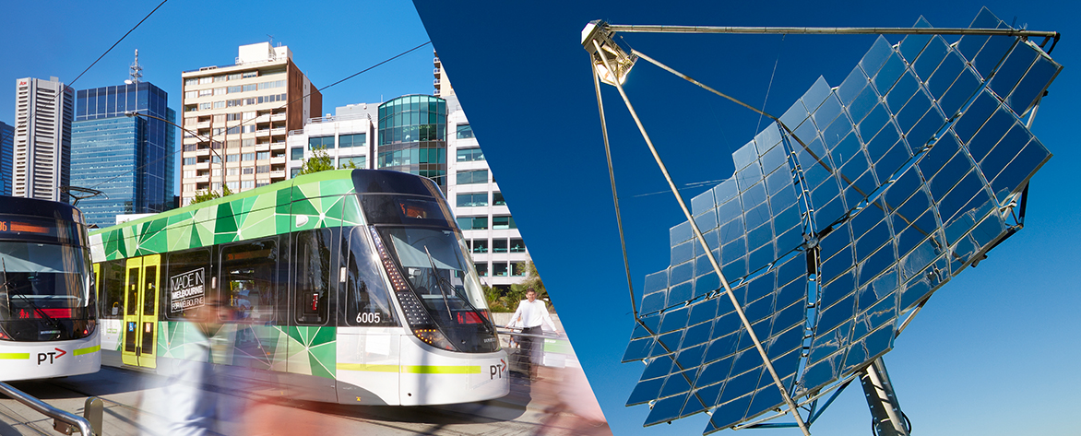
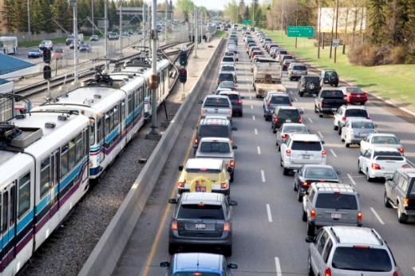

Горэлектротранспорт – инструмент роста соц-эк эффектов
Трамвай и троллейбус обеспечивают 4 основных социально-экономических эффекта по сравнению с автобусом:
Безопасность движения: для трамвая вероятность совершить ДТП в 4 раза меньше по сравнению с автобусом и в 130 раз меньше по сравнению с легковым автомобилем (троллейбус – в 1,5 раза безопаснее автобуса);
Выбросы ГЭТ: нулевые (на возобновляемых источниках), ~5-10 раз меньше, чем автобус, в селитебной территории (на прочих источниках);
Эксплуатационные затраты: на трамвае 30-40% ниже, чем автобус большого класса, в 2 раза ниже автобуса СК. На троллейбусе на 17-27% ниже, чем на автобусе аналогичного класса.
Время и комфорт поездки: на трамвае на 8-12% меньше, чем в автобусе (за счет обособленных путей и приоритета на перекрестках);
4

Slide 16
Пример выбора сценария по уровню затрат
№ | Вид транспорта | Базовый сценарий | 2024, Сценарий 1 | 2024, Сценарий 2 | 2033, Сценарий 1 | 2033, Сценарий 2
1 | 2 | 3 | 4 | 5 | 6 | 7
1 | Трамвай | 809,8 | 1 494,4 | 1 529,6 | 4 008,2 | 4 053,5
2 | Троллейбус | 808,5 | 2 208,0 | 2 208,2 | 1 053,9 | 1 114,0
3 | Троллейбус УАХ | 0,0 | 0,0 | 0,0 | 0,0 | 0,0
4 | Автобус | 13 401,5 | 9 016,9 | 8 932,8 | 7 352,7 | 7 733,7
5 | Гор.электричка | 0,0 | 1 295,9 | 4 342,9 | 1 295,9 | 3 240,8
6 | Метро | 0,0 | 0,0 | 0,0 | 359,1 | 657,1
7 | ВСЕГО | 15 019,7 | 14 015,2 | 17 013,4 | 14 069,7 | 16 799,1
8 | К базовому | 100,0% | 93,3% | 113,3% | 93,7% | 111,8%
Ключевой компонент социально-экономической эффективности – расчет эксплуатационных затрат.
Пример расчета по сценариям:
выбор Сценария 1 приводит к сокращению затрат на работу транспортной системы на 6,7% (экономия 1 млрд. рублей в год), в то время как выбор сценария 2 ведет к увеличению расходов на транспортную систему на 11-13% (рост расходов на 1,8-2,0 млрд. рублей в год)

Slide 17
Социально-экономическая эффективность
Сопоставление сценариев – сумма по общественному и индивидуальному транспорту:
В Сценарии 1 затраты и ущерб составят 212 руб/пасс (2033) и 211 руб/пас (2041);
В Сценарии 2 затраты и ущерб составят 217 руб/пасс (2033) и 248 руб/пасс (2041).
Если менять «цену» удельного ущерба (на тонну, на ДТП, на 1 минуту) – то изменится стоимостная оценка и эффективность вариантов. Эффективность – относительна (по принятой оценке ден.выражения)

Slide 18
Выводы (для резолюции)
ПТОП – это не «бизнес», это та же дорога (обеспечение доступности), но с кардинально меньшими социально-экономическими издержками;
Цель развития ПТОП: предоставить гарантию показателей качества при наименьших социально-экономических издержках;
В 220-ФЗ впервые внедрен механизм гарантии качества через увязку планирования (РКПТО) и стандарта качества;
РКПТО – это финансовый план организации транспортного обслуживания в регионе, увязывающий мероприятия с достигаемыми показателями качества. Нет плана – нет федерального софинансирования;
Инструменты роста эффективности (снижения издержек, роста выручки):
  Выделенные полосы и приоритетный проезд (-15% от расходов);
  Устранения дублирования (-15% от расходов);
  Замещение автобусов малого класса трамваем, троллейбусом, автобусом повышенных классов (-20% расходов);
  Замена кондукторов контролерами (-10% от расходов, +5% доходов);
  Модернизация тарифного меню (+5% доходов);
  Снижения показателей качества (если прочие меры исчерпаны – до обеспечения баланса).

